Slide 1
Faire une présentation orale

Slide 2
Réaliser un diaporama

Slide 3
La présentation est primordiale !
Maximum 10 ou 12 diapositives.
Choisir un fond de diapo simple, avec une couleur basique claire (blanc, bleu pâle, jaune pâle …), la même couleur pour toutes les diapos.

Slide 4
Chaque diapo doit être claire, aérée et bien lisible :
1 document par diapo, il doit être net et occuper toute la place disponible ou presque
1 titre et au besoin une date, mais pas de détails (ils seront apportés à l’oral)
Attention !!! Votre document
ne doit pas être déformé lorsque
vous adaptez sa taille : il faut
conserver la proportionnalité de
la hauteur et de la largeur !

Slide 5
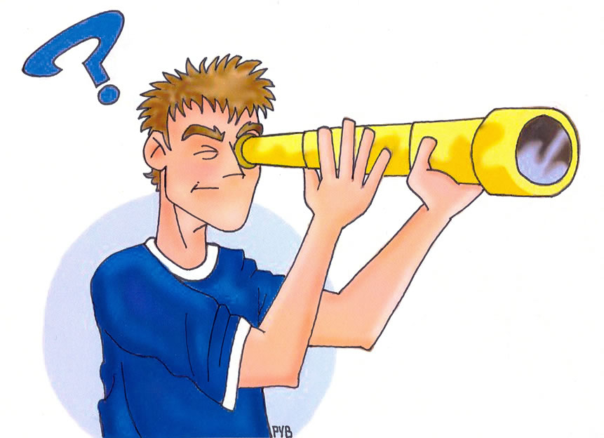
Choisir une écriture bien lisible de loin :
Calibri, Arial ou Tahoma
Taille 24 minimum, 32 maximum,
Couleur : noir ou très foncée
En gras au besoin

Slide 6
Evitez les effets et autres animations qui ne fonctionnent pas toujours d’un ordinateur à un autre : restez dans la simplicité !
Chaque diapo doit illustrer un point particulièrement important de votre exposé !

Slide 7
Les différents types de documents que vous pouvez utiliser comme illustrations sont :
des schémas : à analyser obligatoirement !
des cartes pour localiser avec précision des lieux que vous montrerez avec précision !
des graphiques, des diagrammes en bâtons, en camembert ou autre, ou des tableaux chiffrés : tous ces document servent à donner des chiffres, mais ils doivent être commentés et des explications doivent être fournies !
des photographies mais pas seulement pour illustrer mais pour développer un point particulier de l'exposé, en argumentant !

Slide 8
A l’oral chaque diapo devra être expliquée en détails, et les éléments importants qui la composent devront être montrés physiquement avec votre main ou une règle.

Slide 9
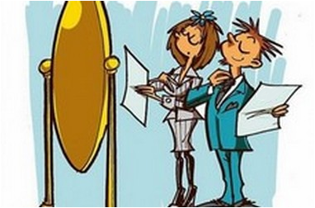
S’entrainer

Slide 10
Plus la préparation est sérieuse, et plus vous serez détendu avant de passer à l’oral !
Il faut connaître :
La problématique
Les notions abordées
Le vocabulaire et pouvoir l’expliquer au besoin
L’enchainement des idées
Les illustrations et savoir les commenter en montrant ce qui est important

Slide 11
Pour être moins paniqué le jour de l’oral, il faut s’entraîner en groupe avant ! (à la maison, avec le professeur documentaliste …)
Il faut se minuter au niveau de chaque partie :
Elles doivent toutes prendre à peu près le même temps de présentation
Chaque membre du groupe doit parler durant un temps équivalent

Slide 12
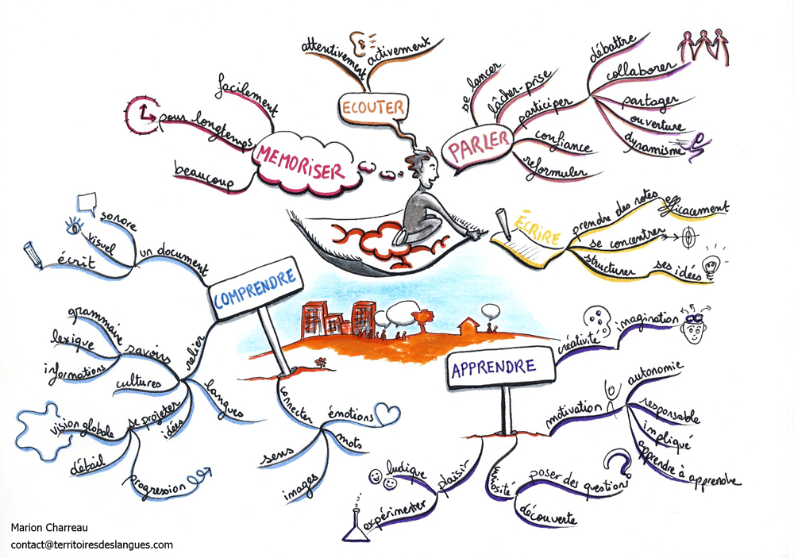
Vous n’aurez pas le droit d’avoir des notes rédigées !
Préparez donc une carte mentale afin de fixer vos idées, de voir les liens : c’est elle qui vous servira de support pour parler si vous en avez besoin.

Slide 13
Réfléchissez aux questions qui pourraient vous être posées et prévoyez vos réponses.

Slide 14
Captiver son auditoire

Slide 15
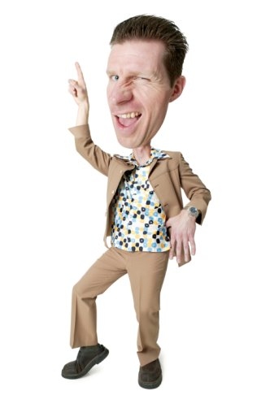
Votre attitude fera toute la différence !
La veille, pensez à votre tenue, pas question d’enfiler les premiers vêtements qui vous tombent sous la main. Votre tenue doit être correcte et confortable (un débardeur avec un décolleté plongeant, un short et des tongs sont à prohiber !). Si vous êtes à votre avantage, vous y gagnerez en confiance en vous !

Slide 16
Soyez calme.
Tenez vous droit.
Concentrez-vous sur votre sujet et non sur ce qui se passe dans la salle.
Regardez votre public, ne vous cachez pas derrière votre feuille.

Slide 17
Ne récitez pas un texte appris par cœur.
Parlez fort, pas trop vite et en articulant.
Ne restez pas statique : bougez ! Cela rend l’exposé plus vivant !

Slide 18
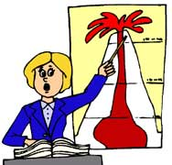
Faites des phrases correctes avec un vocabulaire adapté : pas de langage familier, pas de mot que vous ne comprenez pas (il faudra certainement les expliquer à la fin de l’exposé, lors des questions) ou que vous n’arrivez pas à prononcer.
Expliquez les notions difficiles.
Pensez à bien commenter vos documents sans tourner tout le temps le dos à votre public !

Slide 20
La réalisation d’un diaporama pour présenter les 5 œuvres choisies pour l’histoire des arts n’est pas une obligation, et il ne rapportera pas de point pour l’épreuve.
Si vous choisissez de réaliser un diaporama, vous ne pouvez mettre que 3 diapositives par œuvre :
- 1 vue générale
- 2 détails (attention, ces gros plans doivent être nets ! ).

Slide 21
Les conseils donnés pour l’exposé oral de SVT pour diminuer le stress et captiver l’auditoire, restent valables pour l’histoire des arts.
Néanmoins, vous serez seul face au jury : vous n’aurez pas le droit à des notes, ni à une carte mentale ! La réalisation de cartes mentales peut néanmoins grandement vous aider à fixer vos idées, à les organiser, et à avoir une vision globale de chaque œuvre.

